Slide 1

软件需求工程分析文档
项目名称: 校务问答机器人（LLM驱动）
项目负责人: 张炳欣
小组成员: 张炳欣，肖宇轩，张盛易，张奕凡，王泽宇

Slide 2


引言
WBS分解
项目组织结构
进度计划
资源与预算
风险管理
配置管理
人员任务分配
目 录
目 录
CATALOGUE
CATALOGUE

Slide 3

01
引言

Slide 4

项目背景
智能问答新趋势
01
02
LLM技术引领未来
校园数字化转型浪潮中，智能问答机器人凭借其高效、便捷的特性脱颖而出，成为提升校务服务质量的关键驱动力。
随着LLM技术的飞速发展，本项目紧跟时代步伐，运用前沿技术，打造智能化问答系统，为校园管理注入新活力。
供需双方共受益
03
04
推动校园智能化
智能问答机器人的实施，不仅有效缓解了校务部门的工作压力，还极大提升了师生的学习与生活体验。
项目成果将助力校园管理更加高效、智能，为教育信息化发展树立新标杆，开启智慧校园建设的新篇章。

Slide 5
项目概述
项目背景与目标
校务问答机器人项目，旨在通过前沿的LLM技术，为学校打造一个智能、高效且可靠的校务问答系统。
技术架构概览
项目采用先进的B/S系统架构，结合稳定的前后端分离技术，确保系统的高并发处理能力和良好的扩展性。
功能模块划分
遵循的标准与规范
项目将校务问答机器人的功能细分为问答服务、互动功能、管理员管理三大核心模块，便于开发与维护。
在项目执行过程中，我们将严格遵守WBS任务分解原则，确保项目任务清晰、责任到人，保障项目顺利实施。

Slide 6

项目目标
提升校务服务效率
通过自动化处理大量常规校务咨询，减少人工干预，显著提升校务服务的响应速度与处理效率。
增强师生满意度
以智能、便捷的方式提供个性化服务，满足师生多样化需求，增强师生对校务服务的满意度和信任感。
促进管理创新升级
引入先进管理理念和技术手段，推动校务管理模式的创新与发展，实现管理流程的持续优化和升级。

Slide 7
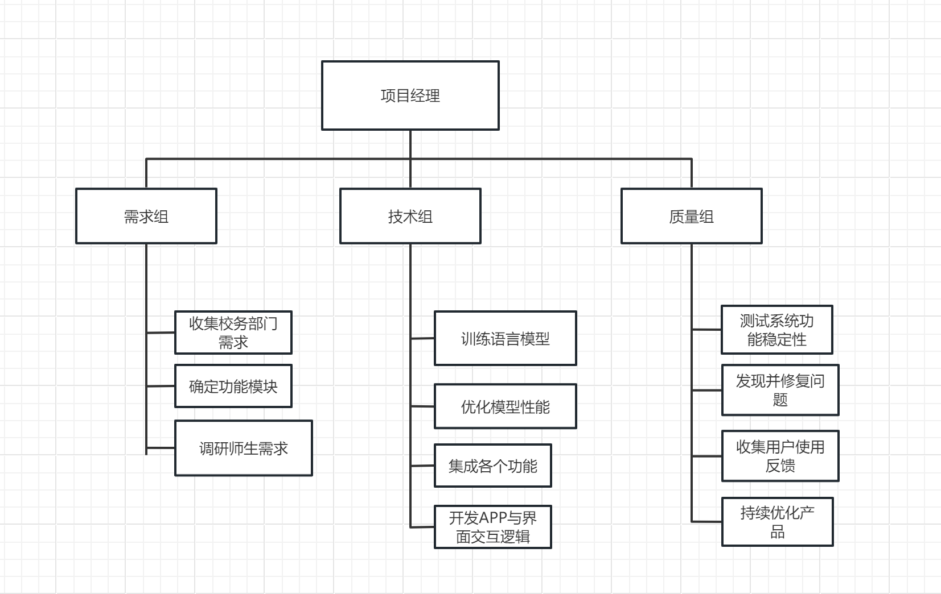
02
WBS分解

Slide 8

项目启动
项目立项与团队组建
项目立项明确教育机器人目标，团队组建涵盖技术、需求、质量，分工明确，高效推进项目准备。
利益相关方识别
项目识别多方利益相关，包括师生、校务部门，确保需求全面，促进项目顺利推进，实现共赢局面。

Slide 9

需求工程
需求调研与用户访谈
功能需求收集
调研用户深入访谈，挖掘师生需求，精准捕获教育机器人场景，为项目奠基。
功能需求全面收集，涵盖问答、互动、管理，确保教育机器人功能完备，满足师生期望。
需求分类与优先级排序
需求规格说明书编写
需求细致分类，明确必备与扩展功能，科学排序优先级，确保开发有序高效。
编写详尽需求规格，涵盖用例、流程、交互，为项目执行提供清晰指导与标准。

Slide 10
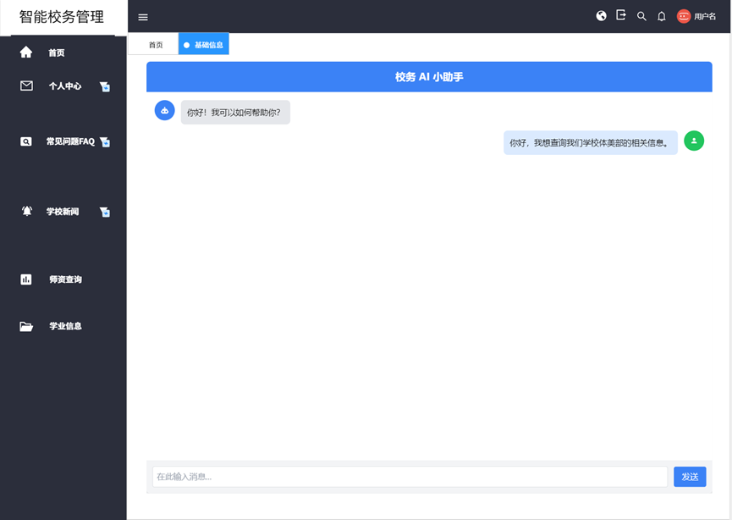
系统设计
架构设计
01
系统架构设计合理，前后端框架选型得当，LLM集成方案优化，确保高效稳定运行。
交互原型设计
02
原型设计注重交互，搜索框、热搜排序、讨论区等功能完备，提升用户体验。
数据库与接口设计
03
数据库ER图详尽规划，API接口文档规范编写，保障数据存储与交互高效。

Slide 11
系统设计

Slide 12

开发与测试
核心功能开发
互动功能开发
问答服务模块开发，集成LLM技术，实现自然语言流畅问答，意图识别精准无误。
点赞吐槽模块上线，结合热搜算法，实时反馈用户意见，热度排序激发互动热情。
管理员后台开发
系统测试
内容审核与用户管理界面优化，集成数据统计与权限管理，提升校务管理效率。
全面系统测试，覆盖功能性能，确保问答准确高效，应对高并发场景无忧。

Slide 13
部署与运维
系统部署与上线
部署文档详尽指导，用户手册操作便捷，服务器配置与LLM模型部署高效完成。
运维支持与迭代优化
运维日志详尽记录，版本更新及时推送，知识库定期更新优化LLM模型。

Slide 14
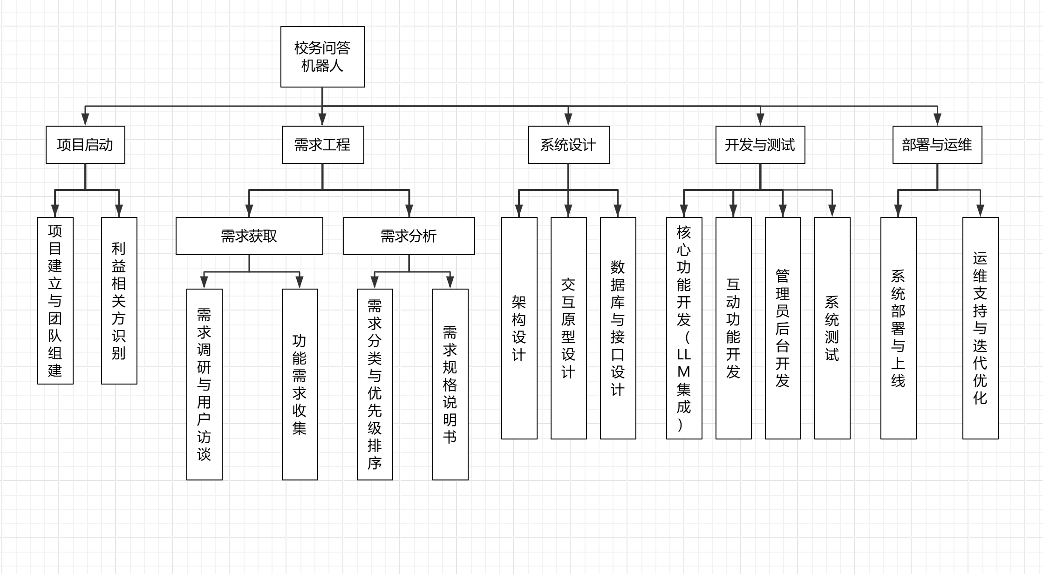
部署与运维
系统部署与上线
部署文档详尽指导，用户手册操作便捷，服务器配置与LLM模型部署高效完成。
运维支持与迭代优化
运维日志详尽记录，版本更新及时推送，知识库定期更新优化LLM模型。

Slide 15
03
项目组织结构

Slide 16

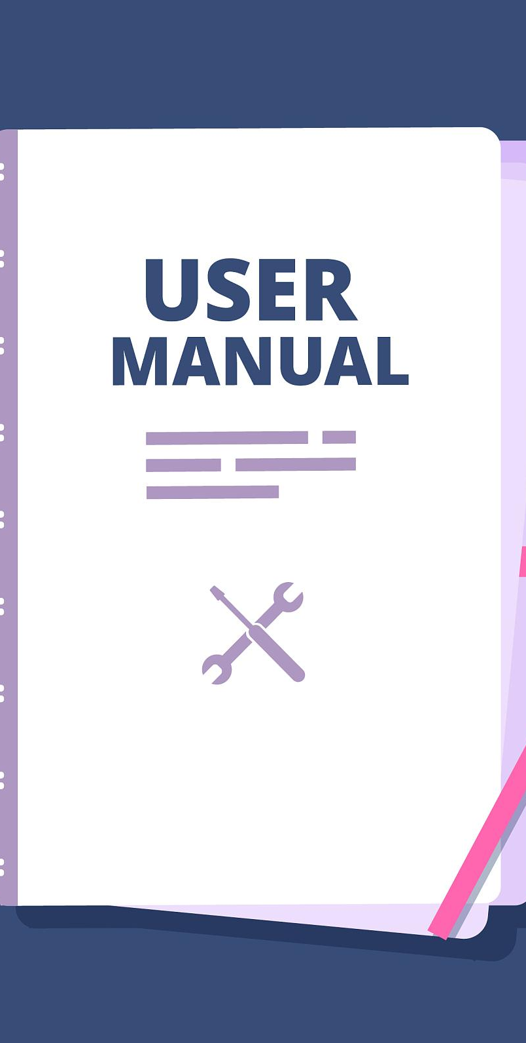

需求组
用户调研
深入调研用户需求，编写详尽的调研报告，为项目需求提供有力支撑，确保产品贴合市场与用户需求。
文档编写
专业撰写需求规格说明书，清晰定义项目范围、目标、功能要求及验收标准，为项目成功奠定坚实基础。

Slide 17
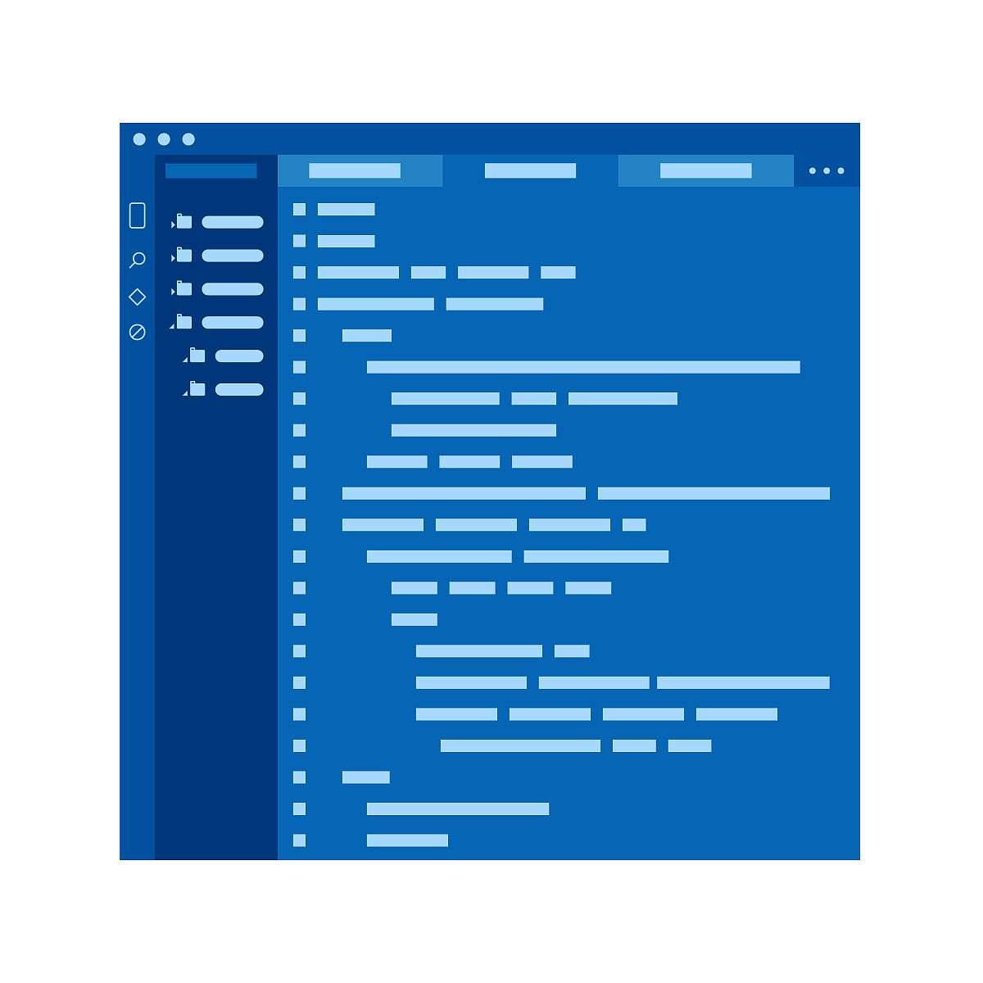
技术组
原型开发
系统测试
根据需求规格，运用前沿技术高效开发系统原型，确保功能实现准确无误，为后续开发提供坚实蓝图。
全面覆盖系统各项功能，实施严格性能测试，确保系统稳定可靠，及时发现并修复潜在问题。

Slide 18
质量组
需求验证
严格审查需求文档，通过会议讨论与实地调研，确保需求理解准确无误，为项目质量奠定坚实基础。
变更管理
建立灵活的变更管理机制，对需求变更进行快速响应与有效管理，确保项目顺利推进，不受变更影响。

Slide 19
04
进度计划

Slide 20
甘特图
进度概览
甘特图直观展示了项目的时间线，从项目启动到最终验收，每一阶段的任务清晰标注，便于团队整体把握项目进度。
任务依赖
通过甘特图，我们可以清晰地看到各项任务之间的依赖关系，从而确保项目按计划有序进行，有效预防延期风险。
进度监控
随着项目推进，甘特图实时更新，为项目经理提供精准监控，确保项目按时按质完成，达成既定目标。

Slide 21
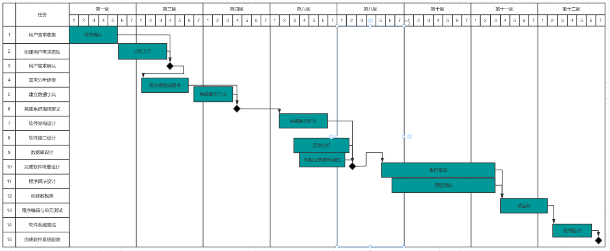
甘特图
进度概览
甘特图直观展示了项目的时间线，从项目启动到最终验收，每一阶段的任务清晰标注，便于团队整体把握项目进度。
任务依赖
通过甘特图，我们可以清晰地看到各项任务之间的依赖关系，从而确保项目按计划有序进行，有效预防延期风险。
进度监控
随着项目推进，甘特图实时更新，为项目经理提供精准监控，确保项目按时按质完成，达成既定目标。

Slide 22
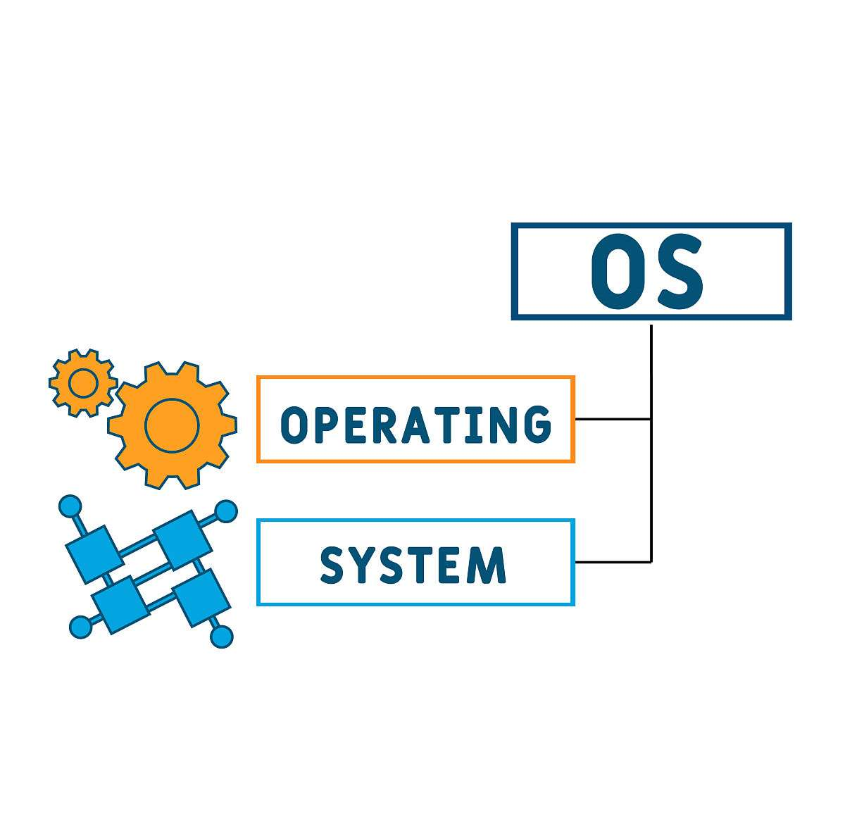
里程碑清单
需求规格
第三周完成需求规格说明书（SRS_v1.0.docx），明确项目范围与功能要求，为后续开发奠定坚实基础。
系统原型
第六周完成原型设计稿，通过用户测试与反馈，优化界面交互，确保系统原型贴合用户需求与期望。
最终验收
第十二周实施最终验收，依据用户签字验收单，全面评估项目成果，确保高质量交付，满足客户需求。

Slide 23
05
资源与预算

Slide 24

人力资源分配
职能分配明确
通过详尽的OBS组织图，明确了各小组成员的具体职责与任务，确保每位成员都能清晰了解自身在项目中的定位。
团队精干高效
项目团队由需求组、技术组和质量组构成，每组各司其职又紧密协作，确保项目需求的全面覆盖与高效执行。
进度计划有序
结合甘特图的时间规划，项目自启动至最终验收，历经需求规格制定、系统原型确认等关键阶段，每一步都紧密相连。

Slide 25

预算明细
成本精细规划
01
02
人力成本控支
项目总预算精确控制，涵盖人力、服务器、API购买及应急储备，确保资源合理分配，实现项目效益最大化。
人力成本细致规划，充分考虑团队规模、技能需求与工时效率，实现资源优化配置，降低运营成本。
技术资源保障
03
04
风险储备充足
服务器与API费用专项预算，确保技术基础设施完备，支持项目技术栈稳定运行，保障项目实施质量。
预留应急储备金，灵活应对项目过程中的突发风险与不确定性，增强项目财务韧性。

Slide 26
06
风险管理

Slide 27
风险登记表
LLM回答准确率不足
LLM回答准确率不足的风险ID为R01，风险描述为LLM回答准确率不足，概率为高，影响也为高，应对措施为人工审核兜底机制与定期优化训练语料库。
多部门需求冲突
多部门需求冲突的风险ID为R02，风险描述为多部门需求冲突，概率为中，影响也为中，应对措施为设立优先级投票制度与召开协调会议。
师生使用率低
师生使用率低的风险ID为R03，风险描述为师生使用率低，概率为中，影响也为中，应对措施为设计积分奖励系统与联合学工部推广。

Slide 28

风险登记表
LLM API接口不稳定
LLM API接口不稳定/费用超支的风险ID为R04，风险描述为LLM API接口不稳定/费用超支，概率为低，影响为高，应对措施为备用API方案与设置用量监控。
校务知识库数据更新延迟
校务知识库数据更新延迟的风险ID为R05，风险描述为校务知识库数据更新延迟，概率为高，影响为低，应对措施为自动同步脚本与人工定期检查。
原型迭代进度延误
原型迭代进度延误的风险ID为R06，风险描述为原型迭代进度延误，概率为中，影响也为中，应对措施为拆分里程碑与增加每周进度评审。

Slide 29
风险ID
01
R01
02
R02
风险ID R01对应着“LLM回答准确率不足”这一风险描述。此风险ID用于唯一标识这一特定的风险情况，以便于我们进行后续的风险评估和管理。
风险ID R02代表“多部门需求冲突”这一潜在风险。这一风险ID旨在提醒我们关注并妥善处理多部门之间的需求差异，以确保项目的顺利进行。
03
R03
04
R04
风险ID R03标识了“师生使用率低”这一风险。这一风险ID帮助我们识别并分析导致师生使用率不高的原因，进而采取相应措施促进使用率的提升。
风险ID R04对应于“LLM API接口不稳定/费用超支”这一风险情况。此ID用于唯一标识这一特定的风险，以便我们进行后续的风险评估和管理。
05
R05
06
R06
风险ID R05代表“校务知识库数据更新延迟”这一潜在问题。此ID用于标识和追踪校务知识库数据更新延迟的风险，确保数据能够及时更新。
风险ID R06标识了“原型迭代进度延误”这一风险。这一风险ID帮助我们识别并分析导致原型迭代进度延误的原因，进而采取相应措施加快进度。

Slide 30
风险描述
LLM回答准确率不足
LLM API接口不稳定
风险描述为LLM回答准确率不足，这可能会导致用户满意度下降，甚至影响用户体验，需要采取措施提升回答准确率至用户可接受水平。
风险描述为LLM API接口不稳定/费用超支，可能会影响到项目的顺利进行。需要备选稳定的API方案并监控用量以避免费用超支。
多部门需求冲突
校务知识库数据更新延迟
风险描述为多部门需求冲突，可能会导致项目延期和成本增加。需要建立有效的沟通机制和冲突解决机制来确保项目顺利进行。
风险描述为校务知识库数据更新延迟，可能会导致信息不准确或过时。需要采取措施确保数据及时更新，如设置自动化更新脚本。
师生使用率低
原型迭代进度延误
风险描述为师生使用率低，可能会导致项目投入的资源得不到充分利用。需要采取措施提高师生使用率，如提供培训、优化界面等。
风险描述为原型迭代进度延误，可能会导致项目延期。需要采取措施加快迭代速度，如增加资源、优化流程等，以确保项目按时完成。

Slide 31

概率
中
概率为中的风险表示这些风险发生的可能性适中，仍需引起我们的关注并采取适当的措施进行预防和控制，以确保项目能够顺利进行。
高
概率为高的风险意味着这些风险更容易发生，且一旦发生可能带来严重的影响。需要采取积极且有效的措施来预防和减轻这些风险。
低
概率为低的风险表明这些风险不太容易发生，但一旦发生可能带来严重后果。需要保持警惕，制定好相应的应对措施以减少损失。

Slide 32

影响
高
影响为高的风险意味着这些风险一旦发生，可能导致项目延期、成本增加或质量下降等严重后果，需要立即采取行动预防和减轻这些影响。
中
影响为中的风险表示这些风险发生后，可能会对项目进度、成本或质量产生一定影响，但仍允许我们在一定范围内进行调整和补救。
低
影响为低的风险表明这些风险对项目整体影响有限，但仍需关注其潜在影响，并采取相应的措施进行监控和管理，确保项目顺利进行。

Slide 33
应对措施
LLM回答准确率不足
LLM API接口不稳定
应对措施包括建立人工审核兜底机制，确保答案准确性；同时，定期优化训练语料库，提升LLM的回答能力。技术组负责实施。
应对措施是准备备用API方案（本地模型），确保服务不中断；同时设置用量监控，及时发现并处理异常用量情况。运维组负责实施。
多部门需求冲突
校务知识库数据更新延迟
应对措施是设立优先级投票制度，明确需求优先级；同时召开协调会议，各部门充分沟通达成共识。项目经理负责协调与实施。
应对措施是自动同步脚本，实时更新知识库数据；同时人工定期检查，确保数据准确性和完整性。数据组负责相关实施工作。
师生使用率低
原型迭代进度延误
应对措施包括设计积分奖励系统，激励师生使用；同时联合学工部推广，扩大用户群体并提高活跃度。市场组负责相关活动的执行。
应对措施是拆分里程碑任务目标，降低迭代难度；同时增加每周进度评审会议，，及时发现并解决问题。开发组负责相关实施工作。

Slide 34
07
配置管理

Slide 35

Git仓库地址
仓库地址
Git仓库地址是https://github.com/blindwithglasses/-.git。该地址用于存储项目代码、文档和其他相关资料，确保数据的安全与团队协作的便利性。
镜像同步
为了应对网络波动，我们已部署Git仓库的国内镜像站，实现代码的快速同步与备份，保障项目在任何网络环境下的稳定运行，提升团队协作效率。

Slide 36
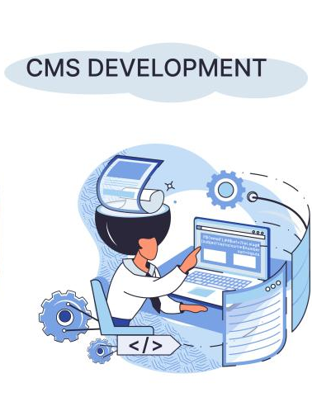
分支策略
分支管理
采用严谨的分叉与合并策略，确保main分支稳定无虞，dev分支活跃开发，test分支专注测试。任何变更前充分讨论，确保代码质量，维护版本控制清晰。
协作流程
推行高效的协作流程，成员共享dev分支，测试通过后立即合并至main。同时，鼓励持续集成与交付，加速软件开发周期，提升项目整体进展效率。

Slide 37
08
人员任务分配

Slide 38
管理任务分配占比
张炳欣：负责人员任务分配 管理（0.989）
肖宇轩：负责wbs（0.991）
张盛易：负责原型设计（0.988）
王泽宇：负责甘特图（0.992）
张奕凡：负责obs和ppt制作（0.98）

Slide 39
参考文献
需求优先级评估方法 • 标题：A KANO-based Approach for Requirement Prioritization in Educational Software Development • 作者：Chen, X., & Wang, L. • 链接： • 摘要：提出基于KANO模型的教育类软件需求分类框架，适合校务问答机器人的优先级排序逻辑。
LLM在教育场景的应用 • 标题：Enhancing Campus Services with Large Language Models: A Case Study of Academic Q&A Systems • 作者：Zhang, Y., et al. • 链接： • 摘要：分析LLM在校园问答系统中的意图识别优化策略，包含准确率提升实验数据。
校务系统数字化转型 • 标题：Digital Transformation in University Administration: Challenges and Best Practices • 作者：Li, M., & Smith, J. • 链接： • 摘要：探讨多部门协同下的需求冲突解决机制，适合引用在风险管理部分。
技术文档与工具
Microsoft Project 甘特图教程 • 标题：Project Scheduling with GANTT Charts: A Step-by-Step Guide • 来源：Microsoft官方文档
Git分支管理策略 • 标题：Git Branching Strategies for Agile Teams • 来源：Atlassian Git Tutorials • 链接：开放获取资源平台1. Google Scholar • 链接： • 检索建议：关键词 "campus chatbot" + "LLM" 或 "requirement engineering" + "education“
arXiv预印本平台 • 链接： • 检索建议：筛选 cs.CL（自然语言处理）或 cs.SE（软件工程）分类引用格式示例（APA第7版）Chen, X., & Wang, L. (2024). A KANO-based Approach for Requirement Prioritization in Educational Software Development. In 2024 IEEE International Conference on Software Engineering (ICSE), 123-130. https://doi.org/10.1109/xxxx

Slide 40

THANKS

